Slide 1
Проект бюджета Коськовского сельского поселения на 2024 год и на плановый период 2025 и 2026 годов
БЮДЖЕТ ДЛЯ ГРАЖДАН

Slide 2
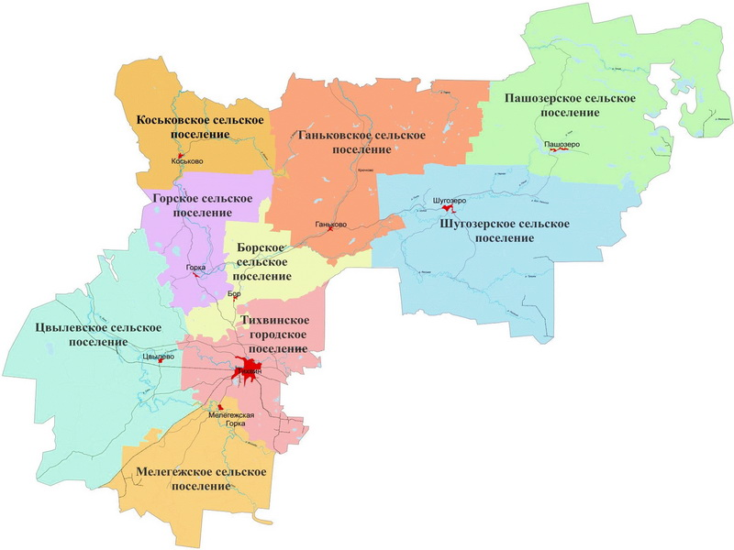
Площадь территории – 652 км²
Численность населения – 654 человека
В состав Коськовского сельского поселения входят:
21 населенный пункт,
центр поселения – дер. Коськово

Slide 3
ОСНОВНЫЕ ПОНЯТИЯ И ТЕРМИНЫ
Бюджет – форма образования и расходования денежных средств, предназначенных для финансового обеспечения задач и функций государства и местного самоуправления.
Доходы – поступающие в бюджет денежные средства.
Расходы – выплачиваемые из бюджета денежные средства на исполнение бюджетных обязательств.
Профицит бюджета – превышение доходов бюджета над его расходами.
Дефицит бюджета – превышение расходов бюджета над его доходами.
Доходы бюджета
Налоговые доходы предусматриваются налоговым законодательством Российской Федерации, подразделяются на федеральные, региональные и местные налоги и сборы. Зачисляются в федеральный, региональный (областной) или местный бюджеты на основании нормативов (процентов) отчислений.
Неналоговые доходы: доходы от использования муниципального имущества; доходы от платных услуг, оказываемых муниципальными учреждениями; штрафы; платежи при пользовании природными ресурсами; доходы от продажи муниципального имущества; иные неналоговые доходы.
Безвозмездные поступления: дотации, субвенции, субсидии, иные межбюджетные трансферты из других бюджетов, безвозмездные поступления от юридических и физических лиц, в том числе добровольные пожертвования

Slide 4
ОСНОВНЫЕ ПОНЯТИЯ И ТЕРМИНЫ
Безвозмездные поступления
Дотации – межбюджетные трансферты, предоставляемые на безвозмездной и безвозвратной основе без установления целей их использования.
Аналогия в семейном бюджете: Вы даете своему ребёнку карманные деньги
Субвенции – межбюджетные трансферты, предоставляемые из федерального и (или) областного бюджетов на исполнение переданных государственных полномочий.
Аналогия в семейном бюджете: Вы даете своему ребёнку деньги и отправляете его в магазин купить продукты по списку, который Вы ему дали
Субсидии – межбюджетные трансферты, предоставляемые из федерального и (или) областного бюджетов на софинансирование расходов местных бюджетов.
Аналогия в семейном бюджете: Вы «добавляете» деньги для того, чтобы ваш ребёнок купил себе книгу
Межбюджетные трансферты – средства, предоставляемые одним бюджетом бюджетной системы РФ другому бюджету бюджетной системы РФ.
Очередной финансовый год – год, следующий за текущим финансовым годом (2024 год)
Плановый период – два финансовых года, следующие за очередным финансовым годом (2025 и 2026 годы)
Бюджетные ассигнования – предельные объёмы денежных средств в соответствующем финансовом году на исполнение бюджетных обязательств

Slide 5
ЭТАПЫ БЮДЖЕТНОГО ПРОЦЕССА
Формирование проекта бюджета
осуществляет администрация Коськовского сельского поселения
Рассмотрение проекта бюджета
Проект бюджета рассматривается депутатами на постоянных комиссиях и заседаниях совета депутатов Коськовского сельского поселения;
По проекту бюджета проводятся публичные слушания;
Проект бюджета размещается на сайте Коськовского сельского поселения в сети Интернет в разделе «Бюджет».
Утверждение бюджета
бюджет на очередной финансовый год и на плановый период утверждается в двух чтениях на заседаниях совета депутатов Коськовского сельского поселения:
при первом чтении принимается решение о принятии (за основу) проекта бюджета, утверждаются основные характеристики бюджета – доходы, расходы и дефицит;
при втором чтении принимается решение об утверждении бюджета.
Контроль за исполнением бюджета
исполнение бюджета контролируется контрольно-счётной палатой Тихвинского района и органами муниципального финансового контроля Тихвинского района.

Slide 6
ПРОГНОЗ ОСНОВНЫХ ПАРАМЕТРОВ БЮДЖЕТА

Slide 7
ДИНАМИКА ДОХОДОВ БЮДЖЕТА

Slide 8
СТРУКТУРА НАЛОГОВЫХ ДОХОДОВ БЮДЖЕТА
№ | наименование дохода | прогноз на 2024 год | прогноз на 2025 год | прогноз на 2026 год
1 | Налог на доходы физических лиц (НДФЛ) | 257,0 | 265,0 | 273,0
2 | Акцизы | 1 261,5 | 1 286,8 | 1 312,5
3 | Налог на имущество физических лиц | 135,0 | 136,0 | 137,0
4 | Земельный налог | 211,7 | 216,0 | 220,2
5 | Госпошлина | 2,0 | 2,0 | 2,0
ИТОГО |  | 1 867,2 | 1 905,8 | 1 944,7

Slide 9
СТРУКТУРА НЕНАЛОГОВЫХ ДОХОДОВ БЮДЖЕТА
тысяч рублей
Наименование дохода | Прогноз на 2024 год | Прогноз на 2025 год | Прогноз на 2026 год
Доходы от использования имущества | 420,9 | 420,9 | 420,9
СТРУКТУРА БЕЗВОЗМЕЗДНЫХ ДОХОДОВ БЮДЖЕТА
тысяч рублей
№ | Наименование дохода | Прогноз на 2024 год | Прогноз на 2025 год | Прогноз на 2026 год
1 | Иные межбюджетные трансферты | 4 879,7 | 5 836,2 | 5 665,0
2 | Субсидии | 3 092,0 | 748,8 | 748,8
3 | Субвенции | 172,1 | 177,8 | 3,5
4 | Дотации | 8 719,6 | 8 144,6 | 7 979,3
ИТОГО |  | 16 863,4 | 14 907,4 | 14 396,6

Slide 10
ДИНАМИКА РАСХОДОВ БЮДЖЕТА

Slide 11
СТРУКТУРА РАСХОДОВ БЮДЖЕТА
тысяч рублей
Всего расходов
19 401,5
Национальная безопасность и правоохранительная деятельность
1 086,4
Национальная экономика
2 697,1
Жилищно-коммунальное хозяйство
1 982,4
Социальная политика
711,7
Физическая культура и спорт
792,9
Общегосударственные вопросы
5 849,0
Национальная оборона
168,7
Культура и кинематография 6 113,3

Slide 12
РАСХОДЫ БЮДЖЕТА ПО МУНИЦИПАЛЬНЫМ ПРОГРАММАМ
тысяч рублей
№ | Наименование муниципальной программы | 2024 год | 2025 год | 2026 год
1 | Развитие сферы культуры и спорта в Коськовском сельском поселении | 6 906,2 | 7 239,7 | 7 200,3
2 | Обеспечение устойчивого функционирования и развития коммунальной и инженерной инфраструктуры в Коськовском сельском поселении | 15,0 | 15,0 | 15,0
3 | Содержание и ремонт дворовых территорий многоквартирных домов, автомобильных дорог общего пользования местного значения в Коськовском сельском поселении | 2 236,8 | 2 482,1 | 2 557,8
4 | Создание условий для эффективного выполнения органами местного самоуправления своих полномочий на территории Коськовского сельского поселения | 3 181,0 | 809,8 | 485,8
Итого по муниципальным программам |  | 12 339,0 | 10 546,6 | 10258,9
Непрограммные расходы |  | 7 062,5 | 6 947,5 | 6 773,3

Slide 13
Спасибо за внимание!

